Slide 1
Lessenserie
Van waardeloos naar waardevol
PrO Almere, Almere

Slide 2
Klas en vak(ken)
Doelgroep
Vak(ken)
PRO Leerjaar 1
Burgerschap, CKV, theater

Slide 3
Co-creatiepartners
School
Cultuurmaker
ondersteunend
Cultuurmaker uitvoerend
PrO Almere, Almere
BonteHond, Almere
BonteHond, Almere

Slide 4
Taakverdeling
School
Cultuurmaker ondersteunend
Cultuurmaker uitvoerend
Ontwikkeling inhoud,
Organisatie en communicatie in school: Rooster, indeling ruimtes/ gastdocenten/ docenten die toezicht houden.
Bemiddeling gastdocenten:
Planning en financiële afspraken.
Ontwikkeling inhoud en uitvoering workshops.

Slide 5
Van waardeloos naar waardevol
De Lessenserie

Slide 6
Beschrijving lessenserie
Van waardeloos naar waardevol
Les 1: Burgerschapsles ‘Geldzaken’. In deze burgerschapsles vergaren de leerlingen kennis over het begrip ‘waarde’ met de nadruk op financiële waarde, waarde in geld.
Les 2: CKV verdieping vanuit de kunsten op financiële waarde aangevuld met persoonlijke , culturele, traditionele en maatschappelijke waarde.
Les 3: Van waardeloos naar waardevol, samensmelting burgerscha/ CKV in masterclass bij theatergezelschap BonteHond. Leerlingen onderzoeken vanuit verschillende kunstdisciplines hoe ze waarde kunnen geven aan iets waardeloos. Ze schrijven odes voor de voorwerpen, bouwen kunstobjecten, maken er muziek mee. Les 4/5/6: Verwerking in CKV les
Les 7: Presentatie resultaat verwerking in Burgerschapsles
Notes:
Tekst uit Quick Win Word document halen, Edien redigeert dat nog

Slide 7
Leerdoelen
Leerlingen bewust worden van verschillende soorten waarde: jdfsflsjfdjf
Leerdoel burgerschap geld
Bewustwording dat de wereld anders kan zijn dan jij en dat leerlingen dat kunnen accepteren.

Slide 8
Benodigdheden
Ruimte
Tijd
Theaterzaal BonteHond
VB zaal: 2 uur
uitvoer MC: 1,5 u
opruimen: 1 uur
Materialen
Gereedschappen
Zoveel mogelijk ‘waardeloos’ materiaal, troep en vreemde objecten.
muziek
Vervoer
Kosten
Materiaalkosten, vergoeding kunstenaars.

Slide 9
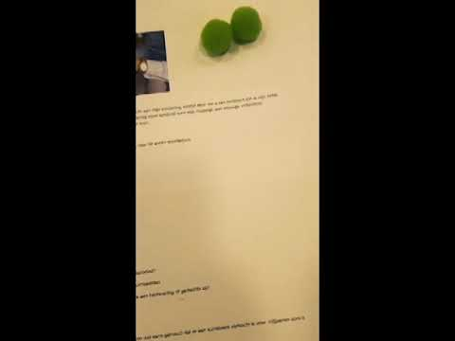
Filmpje prototypetest:

